Slide 1


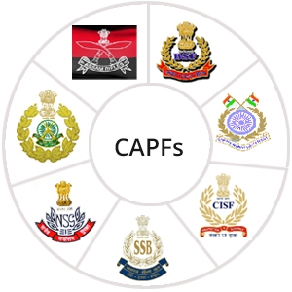

जलीय आपदा प्रतिक्रिया पाठ्यक्रम
पाठ 4
(इन्फ्लेटेबल रबराइज्ड बोट)
एंड ओ.बी.एम - (आउट बोर्ड मशीन) आपातकालीन
निरीक्षक सुरेन्द्र कुमार पुनिया

Slide 2
उद्देश्य
इस पाठ के पूरा होने पर आप निम्नलिखित कार्य करने में सक्षम होंगे:
परिचय
बचाव नाव का प्रकार.
आईआरबी
आईआरबी के भाग
आईआरबी के साथ ले जाने के लिए सहायक उपकरण
आईआरबी का लाभ
1
2
3
4
5
6

Slide 3
उद्देश्य
संचालन प्रक्रिया
आईआरबी का रखरखाव
करो और ना करो
ओबीएम
OBM की समस्या निवारण और सामान्य विफलताएँ
लाइफबोट- ले जाना, चढ़ना, संभालना और उतरना
इस पाठ के पूरा होने पर आप निम्नलिखित कार्य करने में सक्षम होंगे:
7
8
9
10
11
12

Slide 4
परिचय
इन्फ्लेटेबल रबर बोट (आईआरबी) एक प्रकार का छोटा जलयान है जिसे बचाव कार्यों और जल सुरक्षा गतिविधियों में उपयोग के लिए डिज़ाइन किया गया है।
ये नौकाएं अपने लचीलेपन, गतिशीलता (समायोजन) तथा परिवहन और भंडारण में आसानी के लिए जानी जाती हैं।
पीपीटी 2 -

Slide 5
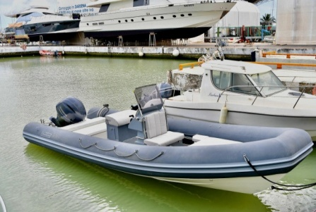
बचाव नाव के प्रकार
फुलाने योग्य रबर की नावें
हार्ड-प्लॉबोट
कठोर-फुलाने योग्य नाव (आरआईबी)
सर्फ रबर बोट
तेज पानी वाली रबर की नाव
पीपीटी 2 -

Slide 6
आईआरबी (इन्फ्लेटेबल रेस्क्यू बोट)
आईआरबी रबर से बने होते हैं और इनमें चार फुलाने योग्य ट्यूब होते हैं - दो साइड ट्यूब, एक बो ट्यूब और एक कील्सन ट्यूब।
इनमें एक कठोर फर्श का टुकड़ा और एक कठोर ट्रांसॉम होता है, जिसमें आउटबोर्ड मोटर (आमतौर पर 25/30 एचपी) लगाई जाती है।
यह मोटर समतल जल पर 25-30 नॉट्स की अधिकतम ड्राइव गति प्रदान करने में सक्षम है।
पीपीटी 2 -

Slide 7
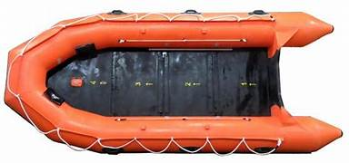
आईआरबी (इन्फ्लेटेबल रेस्क्यू बोट)
नाव के निर्देश
नाव दिशा निर्देश आदमी- बो मैन
ओबीएम चालक- कॉक्समैन
नाव की आँख- बो मैन
नाव के प्रभारी- कॉक्समैन
बो मैन
कॉक्समैन
पीपीटी 2 -

Slide 8
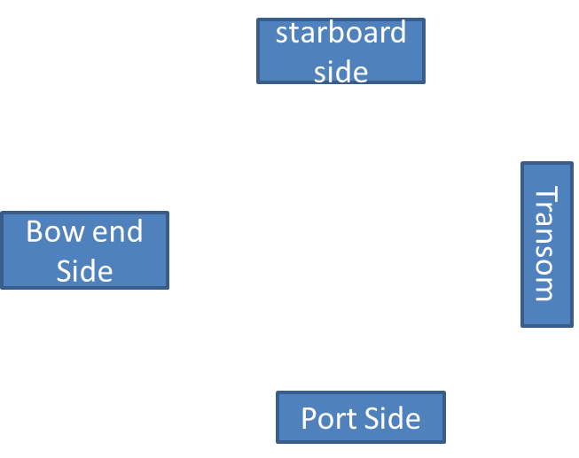
आईआरबी (इन्फ्लेटेबल रेस्क्यू बोट)
नाव के किनारे
सामने की ओर- बो मैन
पीछे की ओर- ट्रांसम साईट
दाहिना भाग- स्टार साईट
बाईं ओर- iksVZ साईट
पीपीटी 2 -

Slide 9
आईआरबी (इन्फ्लेटेबल रेस्क्यू बोट)
एक आईआरबी में दो लोग होते हैं - एक आईआरबी ऑपरेटर/ड्राइवर/कॉक्समैन
और एक आईआरबी क्रूमैन/बो मैन।
कॉक्समैन बंदरगाह की तरफ के निचले आधे हिस्से में बैठता है, जहां से वह नाव को नियंत्रित करने के लिए आउटबोर्ड मोटर चलाता है।
पीपीटी 2 -

Slide 10
आईआरबी (इन्फ्लेटेबल रेस्क्यू बोट)
उसका बायां हाथ iksVZ साईट लगे पट्टे को पकड़ सकता है तथा उसका दायां हाथ थ्रॉटल के माध्यम से आउटबोर्ड मोटर को संचालित करता है।
बो मैन स्टारबोर्ड की ऊपरी आधी सतह पर बैठता है। वह नाव को संतुलित रखता है और उसे बड़ी लहरों के टूटने से पहले बिना पलटे ऊपर से गुज़रने देता है।
पीपीटी 2 -

Slide 11
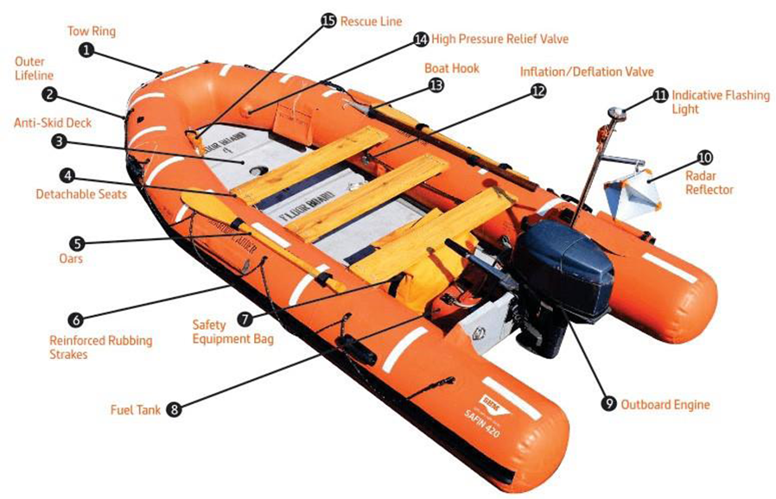
आईआरबी
का
हिस्सा
पीपीटी 2 -

Slide 12
आईआरबी के साथ
ले जाने के लिए
सहायक उपकरण
जीवन जाकेट | 10 (कम से कम)
जीवन रक्षक | 04
चप्पू | 02
पंचर मरम्मत उपकरण | 01
फुट पंप | 01
रस्सी और लंगर | 100 मीटर
ईंधन टैंक | 01
टॉर्च/सर्च लाइट | 01
प्राथमिक चिकित्सा किट | 01
पीपीटी 2 -

Slide 13
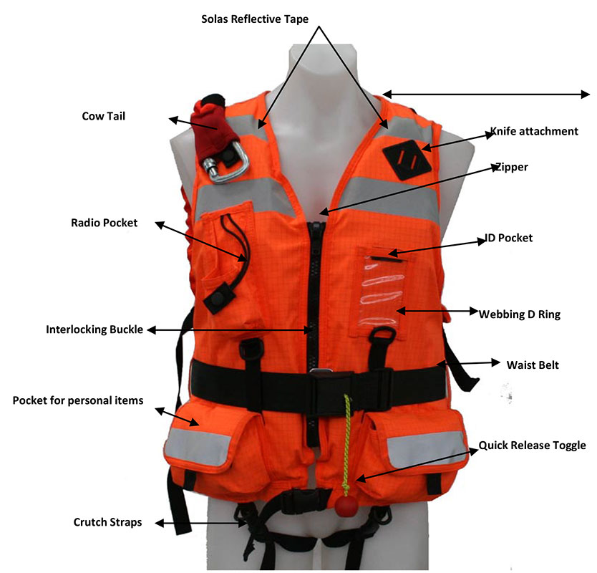
जीवन जाकेट
पीपीटी 2 -

Slide 14
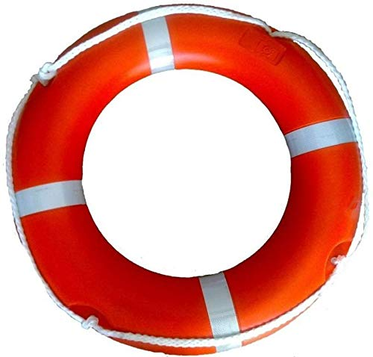
लाइफ बॉय
रस्सी के साथ लाइफ बॉय रिंग बाहरी सामग्री हार्ड पॉलीयूरेथेन बाहरी व्यास- 720 मिमी आंतरिक व्यास- 440 मिमी वजन -2.5 किलोग्राम स्विमिंग पूल, यात्री नाव, क्रूज, आदि।
पीपीटी 2 -

Slide 15
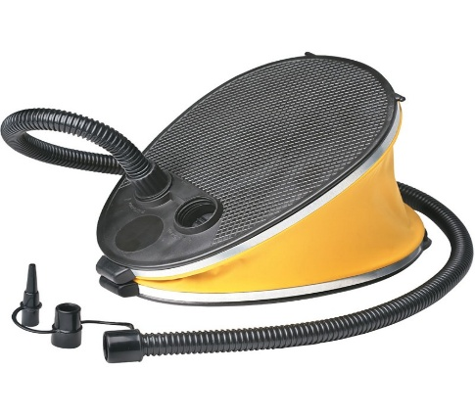
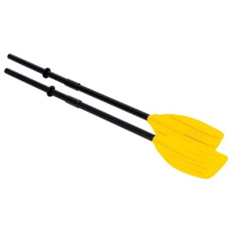
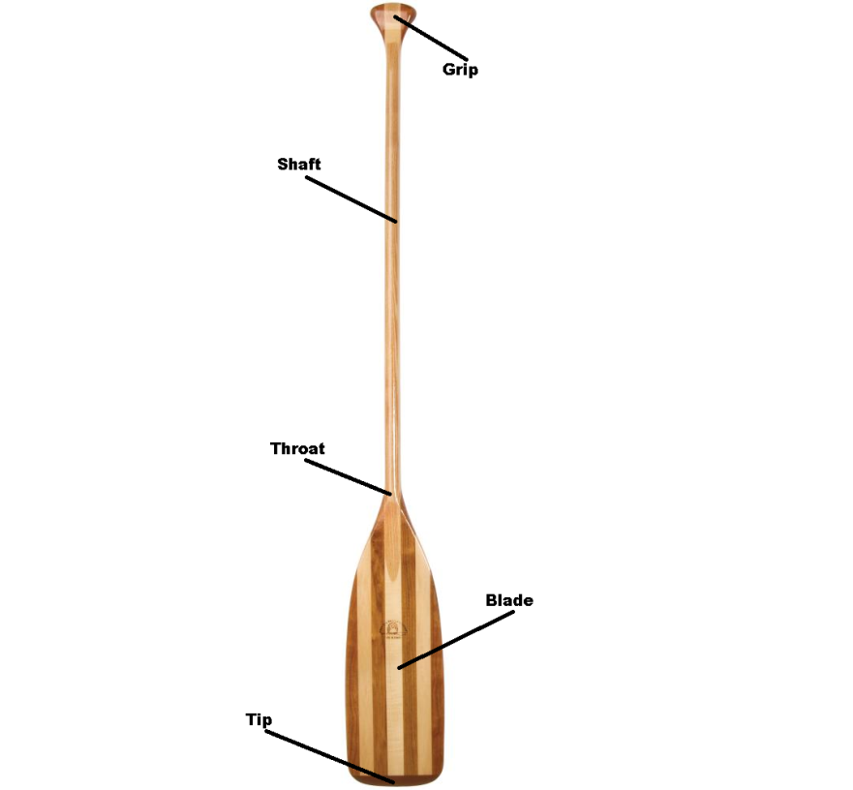
फुट पंप
चप्पू
10एल /15पीएसआईपेडल एयर पंप इन्फ्लेटिंग टूल / कयाकिंग सहायक उपकरण
पीपीटी 2 -

Slide 16
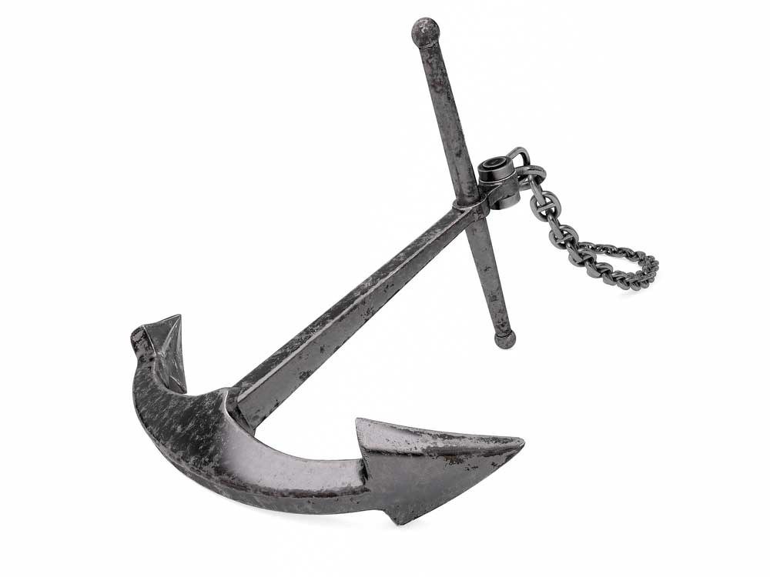
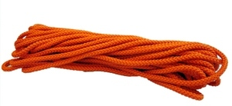
रस्सी और ऐंकर
पीपीटी 2 -

Slide 17
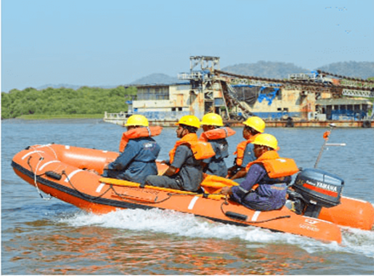
आईआरबी का लाभ
जैसा कि नाम से स्पष्ट है, फुलाए जाने योग्य बचाव नौकाएं ट्यूबों से बनी होती हैं, जिनमें पानी में तैरने के लिए हवा भरी जा सकती है।
लहरों को पार करने के लिए उनके एक छोर पर एक आउटबोर्ड मोटर लगी होती है।
पीपीटी 2 -

Slide 18
आईआरबी का लाभ
हवा से भरी बचाव नौकाओं के कई फायदे हैं। इनमें से कुछ इस प्रकार हैं:
त्वरित तैनाती, तीव्र परिवहन: - फुलाए जाने योग्य बचाव नौकाओं को बिजली की गति से तैनात किया जा सकता है, इनकी गतिशीलता अधिक होती है तथा इनका जीवनकाल भी लंबा होता है।
हवा से भरी बचाव नौकाओं के कई फायदे हैं। इनमें से कुछ इस प्रकार हैं:
त्वरित तैनाती, तीव्र परिवहन: - फुलाए जाने योग्य बचाव नौकाओं को बिजली की गति से तैनात किया जा सकता है, इनकी गतिशीलता अधिक होती है तथा इनका जीवनकाल भी लंबा होता है।
पीपीटी 2 -

Slide 19
संचालन प्रक्रिया
मुद्रा स्फ़ीति
तैयारी(ओबीएम)
मोटर स्टार्ट अप
थ्रॉटल नियंत्रण
स्टीयरिंग
सुरक्षा सावधानियां
नियमों का पालन करें
मोटर शटडाउन
लोडिंग
सुरक्षा उपकरण
रखरखाव
बचाव नाव की स्थिरता
पीपीटी 2 -

Slide 20
रखरखाव
ठीक से धोएं
निरीक्षण
नाव का सूखना
टैल्कम पाउडर का उपयोग
ज़मीन से थोड़ा ऊपर रखें
यदि फुलाए हुए नाव का उपयोग नहीं किया जा रहा है, तो उसे सीधे सूर्य की रोशनी से दूर रखें
यदि उपयोग में न हो तो महीने में एक बार रखरखाव करें
पीपीटी 2 -

Slide 21
क्या करें और क्या न करें
समय-समय पर IRB की जाँच करें
आईआरबी को हमेशा केस के साथ सुरक्षित स्थान पर रखें
फ़्लोर प्लेट को सापेक्ष IRB के साथ रखना चाहिए
ऑपरेशन के लिए जाते समय आईआरबी के सभी सहायक उपकरणों की जांच करें
और
बचाव कार्य या अभ्यास करते समय लाइफ जैकेट पहने बिना न बैठें
अधिक भार न उठाएँ
फुलाव/रिसाव वाली नाव का संचालन न करें
यदि कोई रिसाव दिखाई दे तो नाव न चलाएँ
पीपीटी 2 -

Slide 22
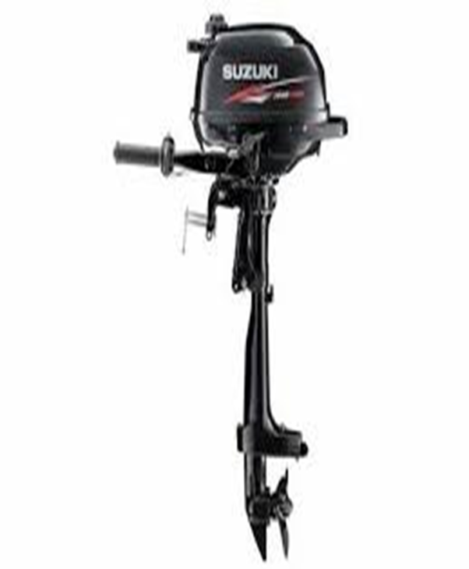
ओबीएम आउट बोर्ड मोटर
मर्करी ओबीएम की विशिष्टता
एचपी – 30
इंजन प्रकार - 4 स्ट्रोक
पूर्ण थ्रॉटल - 5000 – 6000 आरपीएम
अनुशंसित ईंधन - पेट्रोल
वजन – 78 किलोग्राम
गियर सिस्टम – F – N – R
ईंधन क्षमता – 25 लीटर
एम. ऑयल क्षमता – 1.8 लीटर
पीपीटी 2 -

Slide 23
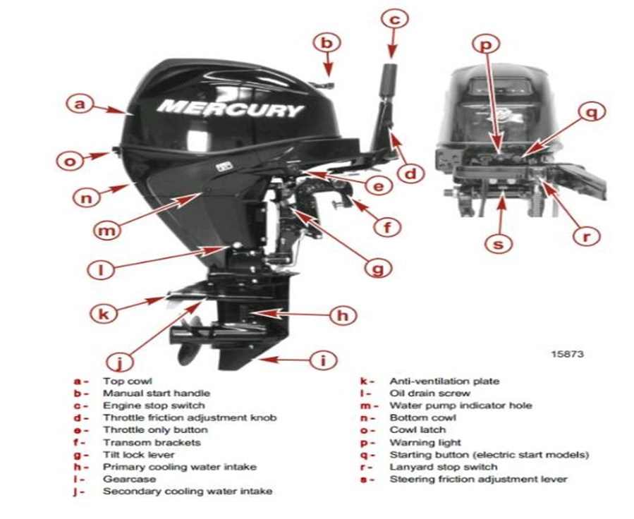
ओबीएम आउट बोर्ड मोटर
पीपीटी 2 -

Slide 24
जांचने योग्य बिंदु
ईंधन प्रणाली :
ईंधन की मात्रा की जाँच करें
ईंधन फिल्टर में मलबे या पानी की जांच करें
ईंधन रिसाव के लिए रबर की नली की जाँच करें
2. ईंधन टैंक कैप:
दरार, रिसाव, क्षति की जाँच करें
पूर्णतः बंद होने पर रिसाव की जाँच करें
पीपीटी 2 -

Slide 25
जांचने योग्य बिंदु
3. इंजन तेल:
तेल के स्तर की जाँच करें
4. विद्युत उपकरण:
मुख्य स्विच के सामान्य रूप से कार्य करने की जाँच करें
ढीले कनेक्शन की जाँच करें
जांचें कि स्टॉप स्विच सामान्य रूप से कार्य करता है
ढीले कनेक्शन और क्षति के लिए तारों की जाँच करें
स्पार्क प्लग की जाँच करें
स्टार्ट अप करते समय चेतावनी बजर (एक बीप) और चेतावनी एलईडी लैंप (5 से 7 सेकंड के लिए चालू) की जांच करें
पीपीटी 2 -

Slide 26
जांचने योग्य बिंदु
5. प्रोपेलर प्रणाली:
प्रोपेलर के मुड़े हुए या क्षतिग्रस्त ब्लेडों की दृश्य जांच करें
जांच करें कि प्रोपेलर नट कसा हुआ है और स्प्लिट पिन मौजूद है।
6.मोटर की स्थापना:
मोटर को नाव से जोड़ने वाले सभी बोल्टों की जाँच करें
पीपीटी 2 -

Slide 27
जांचने योग्य बिंदु
7. पावर टिल्ट:
मोटर के ऊपर और नीचे झुकाव की कार्यप्रणाली की जाँच करें।
8. ठंडा पानी:
इंजन चालू होने के बाद जांच करें कि शीतलन जल जांच पोर्ट से शीतलन जल निकल रहा है या नहीं।
9. उपकरण और स्पेयर्स:
जाँच करें कि स्पार्क प्लग, प्रोपेलर को बदलने के लिए उपकरण और स्पेयर पार्ट्स उपलब्ध हैं या नहीं इत्यादि।
जांच लें कि आपके पास अतिरिक्त रस्सी है
पीपीटी 2 -

Slide 28
माउंटिंग प्रक्रिया
OBM को स्थिर करें।
क्लैम्पिंग स्क्रू को कसे I
रस्सी की सहायता से मोर्टार को नाव से बाँधें। लीवर को लॉक स्थिति में छोड़ दें।
पेंच समायोजित करें.
नाव में ईंधन टैंक लगाएं।
पीपीटी 2 -

Slide 29
प्रारंभिक प्रक्रिया
ईंधन लाइन को जोड़ें ।
ईंधन की जांच करें ।
गियर तटस्थ स्थिति में ।
पेट्रोल टैंक कैप में ब्रीदर वाल्व स्क्रू पूरी तरह से खुला है।
बल्ब से प्राइम करें।
स्टार्टिंग रस्सी को धीरे से तब तक खींचें जब तक वह रुक न जाए।
स्टार्टिंग रस्सी खींचें ।
पीपीटी 2 -

Slide 30
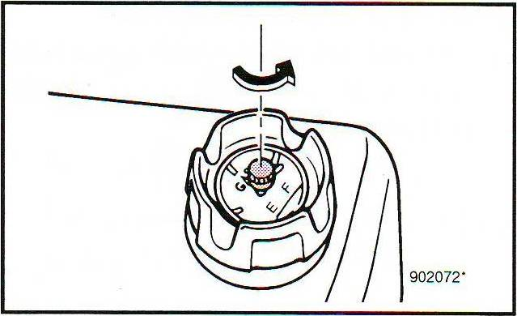
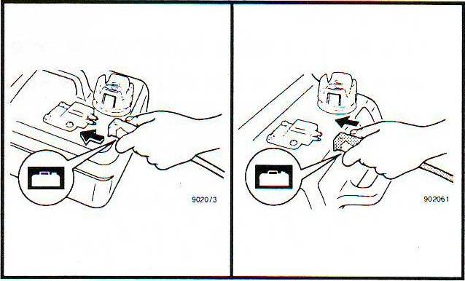
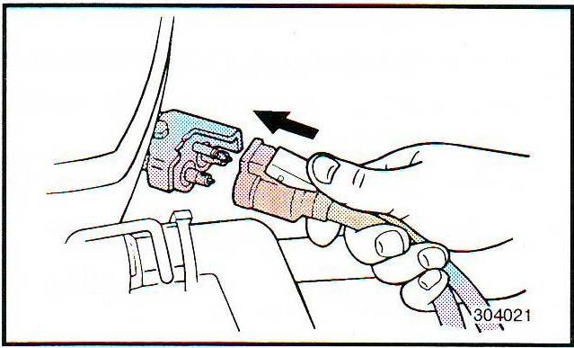
1. एयर वेंट स्क्रू को ढीला करें।
प्रारंभिक प्रक्रिया
2. ईंधन जोड़ को जोड़ें।
पीपीटी 2 -

Slide 31
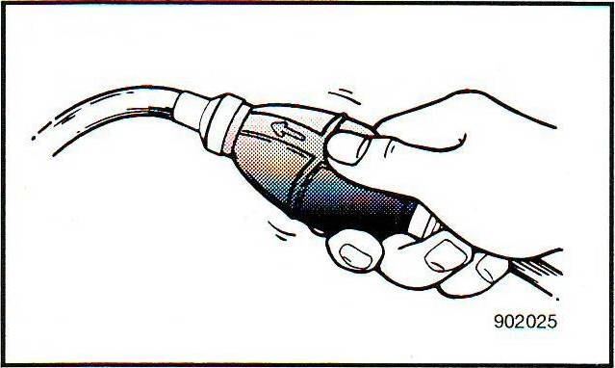
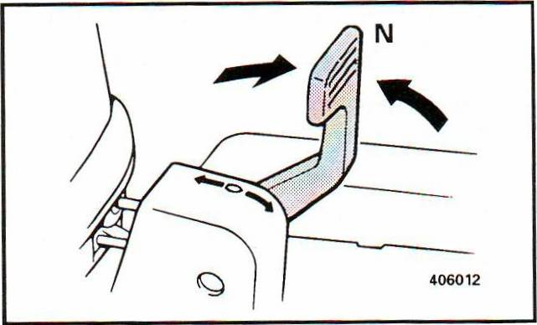
प्रारंभिक प्रक्रिया
3. कार्बोरेटर में ईंधन भरें।
4. गियर शिफ्ट लीवर को न्यूट्रल पर सेट करें।
पीपीटी 2 -

Slide 32
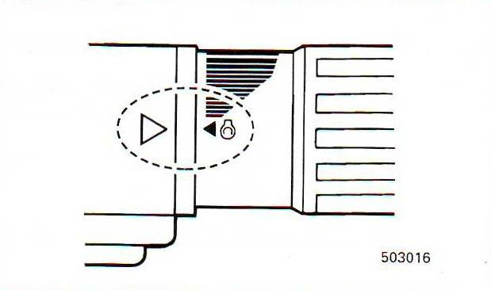
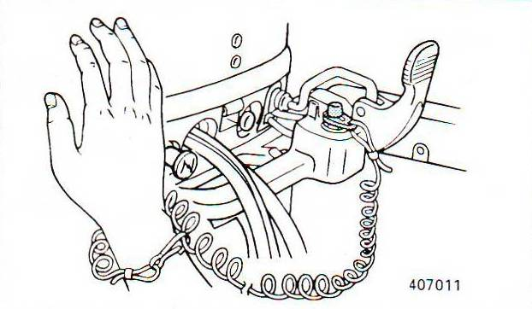
प्रारंभिक प्रक्रिया
5. थ्रॉटल इंडिकेटर को स्टार्ट पर सेट करें। इंजन शुरू करने के बाद, थ्रॉटल को बंद स्थिति में सेट करें।
6. लॉक प्लेट को इंजन स्टॉप लैनयार्ड स्विच पर सेट करें।
पीपीटी 2 -

Slide 33
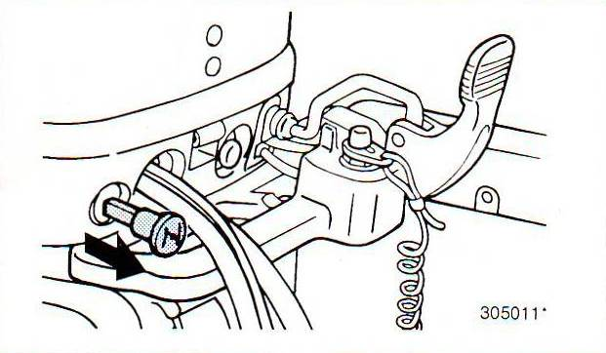
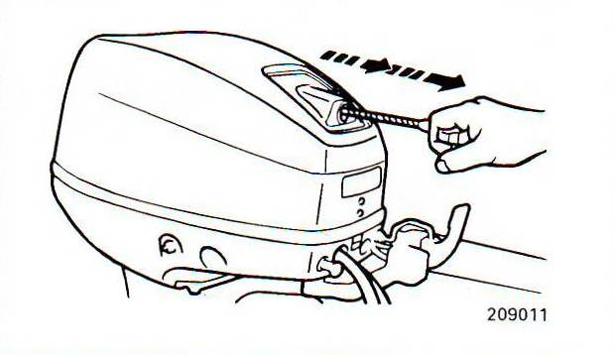
7. जब इंजन ठंडा हो जाए, तो चोक को बाहर निकालें। इंजन चालू करने के बाद, चोक को अंदर धकेलें।
प्रारंभिक प्रक्रिया
8. स्टार्टर रस्सी खींचें.
पीपीटी 2 -

Slide 34
शुरू करने के बाद
याद रखने योग्य बातें
सुनिश्चित करें कि गर्म निप्पल से पानी निकल रहा है।
गियर को तेजी से लगाएं।
धीरे-धीरे गति बढ़ाएँ।
चलते समय गियर न बदलें। नाव को निष्क्रिय गति पर लाएँ और फिर गियर बदलें।
पीपीटी 2 -

Slide 35
ओबीएम का उपयोग करते समय सामान्य सावधानी
नाव के लिए सही अश्वशक्ति चुनें। छोटी नाव में लगे ज़्यादा अश्वशक्ति वाले OBM से पावर बोर्ड या ट्रांसम टूट जाएगा, जबकि कम अश्वशक्ति वाली बड़ी नाव में प्रभावी थ्रस्ट नहीं होगा और वह धारा में बह सकती है।
ओबीएम जल से ठंडा होता है, इसलिए इंजन का परीक्षण पानी के बाहर न करें।
पीपीटी 2 -

Slide 36
ओबीएम का उपयोग करते समय सामान्य सावधानी
शिपिंग या अनशिपिंग के दौरान इंजन के फेल होने से बचने के लिए, ओबीएम के हैंडल को रस्सी से मूरिंग रिंग पर सुरक्षित करें।
हमेशा याद रखें कि ओबीएम से सुसज्जित नाव केवल संचालन में आसानी के लिए होती है, यह हाथ से चलाने या पैडल चलाने से ज़्यादा अतिरिक्त शक्ति नहीं देती, जिसके लिए नाव वास्तव में डिज़ाइन की गई है। अगर ओबीएम विफल हो जाए तो इसका परिणाम आपदा होगा।
पीपीटी 2 -

Slide 37
ओबीएम का उपयोग करते समय सामान्य सावधानी
जहाज पर चढ़ने से पहले इंजन चालू करें और उतरने के बाद बंद कर दें।
मोर्टार नौकाओं पर सभी सुरक्षा सावधानियाँ और सड़क के नियम लागू होते हैं, इसके अलावा पानी में मौजूद खरपतवारों से बचें और मछली पकड़ने वाले जालों पर नज़र रखें। ये जाल उलझने पर प्रोपेलर को नुकसान पहुँचा सकते हैं और कतरनी पिन को तोड़ सकते हैं।
पीपीटी 2 -

Slide 38
ओबीएम का उपयोग करते समय सामान्य सावधानी
अज्ञात जलमार्गों पर तेजी से न चलें, उथले पानी और डूबी हुई चट्टानों से नाव पलट सकती है या क्षतिग्रस्त हो सकती है।
इंजन तेज चलने पर गियर लीवर की स्थिति न बदलें तथा रिवर्स या फॉरवर्ड स्थिति के लिए न्यूट्रल पर आने से पहले भी गियर लीवर की स्थिति न बदलें।
एक या दो अतिरिक्त कतरनी पिन के साथ मरम्मत उपकरण किट ले जाएं।
पीपीटी 2 -

Slide 39
ओबीएम की समस्या निवारण और सामान्य विफलताएं।
इंजन तब स्टार्ट नहीं होता जब:
सिलेंडर में अत्यधिक ईंधन (अत्यधिक)।
उपाय: ईंधन की आपूर्ति बंद कर दें, ईंधन की आपूर्ति खोले बिना कुछ समय के लिए अतिरिक्त ईंधन को वाष्पित होने दें।
कम या कोई विद्युत स्पार्क नहीं ।
पीपीटी 2 -

Slide 40
उपचार:
स्पार्क प्लग निकालें, संपर्कों को साफ करें और इंजन खोलकर स्पार्क्स का निरीक्षण करें, टर्मिनलों के बीच हल्का नीला स्पार्क सही रेटिंग है।
यदि आपको सही स्पार्क नहीं मिलता है तो कॉइल असेंबली के कनेक्शन की जांच करें।
यदि चिंगारी कमजोर है, तो संपर्क बिंदुओं को साफ करें और कॉइल असेंबली में कंडेन्सर की जांच करें।
यदि ईंधन और धारा सही है, तो इंजन अवश्य चालू हो जाएगा।
कार्बोरेटर में कम ईंधन या कोई ईंधन नहीं।
पीपीटी 2 -

Slide 41
उपचार:
ईंधन आपूर्ति नली के दोनों सिरों पर हवा के रिसाव की जाँच करें। हवा की जकड़न के लिए ईंधन टैंक का ढक्कन बंद करें। टैंक पर लगे थंब ऑपरेटर पंप से ईंधन पंप करके टैंक से ईंधन एडॉप्टर तक मुक्त प्रवाह की जाँच करें।
यदि ईंधन मिश्रण अनुपात गड़बड़ा गया हो तो उसे ठीक करें।
पीपीटी 2 -

Slide 42
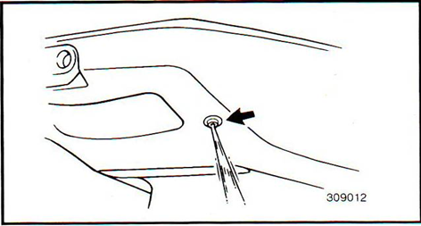
इंजन को गर्म करना
यात्रा शुरू करने से पहले इंजन को कुछ मिनट तक निम्न गति पर चलाएं।
सुनिश्चित करें कि ठंडा पानी पायलट छेद से बाहर निकल जाए।
पीपीटी 2 -

Slide 43
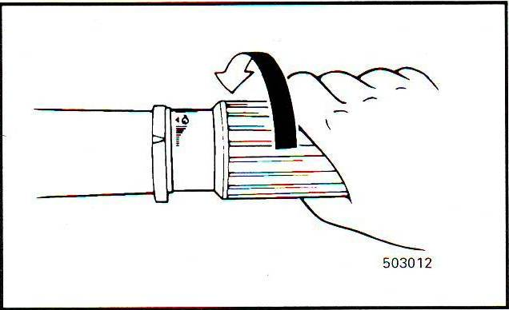
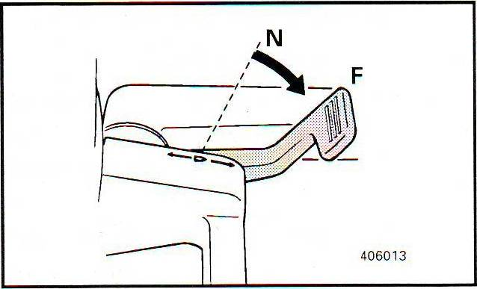
आगे
1. थ्रॉटल को पूरी तरह बंद स्थिति में सेट करें।
2. आगे की ओर शिफ्ट करें।
3. गति बढ़ाने के लिए थ्रॉटल खोलें।
पीपीटी 2 -

Slide 44
रिवर्स
1 थ्रॉटल को पूरी तरह बंद स्थिति में सेट करें।
2. आगे की ओर शिफ्ट करें।
3. गति बढ़ाने के लिए थ्रॉटल खोलें।
पीपीटी 2 -

Slide 45
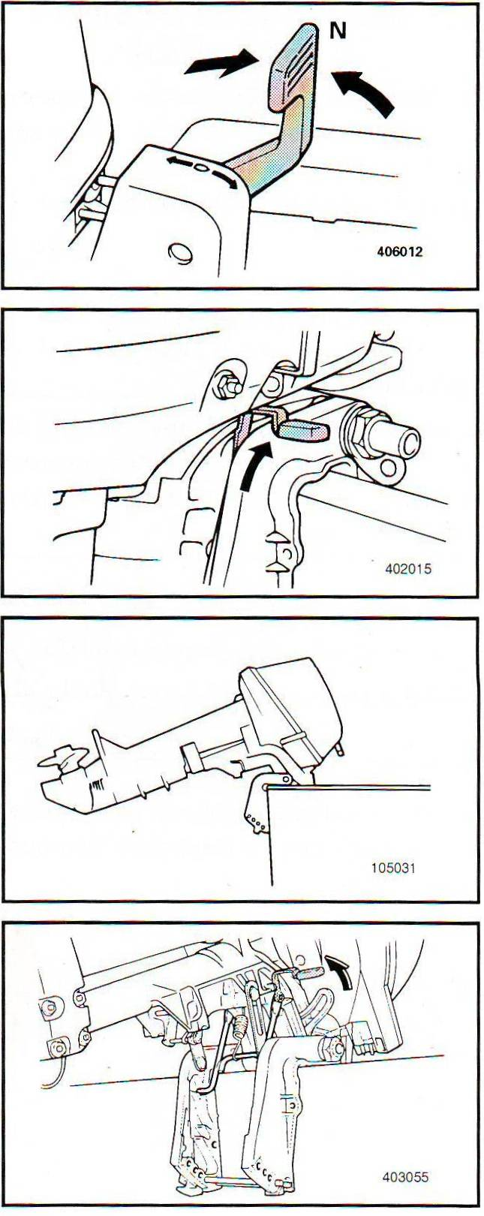
इंजन को ऊपर की ओर झुकाना
1.तटस्थ स्थिति में आ जाओ।
2.ईंधन जोड़ हटाएँ।
3.टिल्ट लॉक लीवर को रिलीज में रखें।
4.इंजन को पूरी तरह से ऊपर झुकाएं।
पीपीटी 2 -

Slide 46
लाइफबोट- ले जाना, चढ़ना, संभालना और उतरना
आईआरबी को ले जाना:- आईआरबी को आमतौर पर हवा रहित अवस्था में या क्रैडल/रैक पर रखा जाता है।
ओबीएम को ले जाना:- ओबीएम को आमतौर पर अलग करके एक सूखे, हवादार लॉकर में रखा जाता है। इसे सीधी स्थिति में सुरक्षित रखा जाता है।
हैंडलिंग सावधानियों:
क)अत्यधिक गिरने या झुकने से बचें (ईंधन/तेल लीक हो सकता है)।
ख) हमेशा काउलिंग (इंजन कवर) को लगाकर परिवहन करें।
पीपीटी 2 -

Slide 47
बोट पर चढ़ने (बोर्डिंग) की प्रक्रिया
चरण:
आईआरबी को प्रक्षेपित किया जाता है और पानी में स्थिर किया जाता है।
ओबीएम या तो पहले से ही जुड़ा हुआ होता है या सावधानीपूर्वक तैरते हुए जुड़ा होता है (आमतौर पर छोटे आईआरबी पर)।
बोट को स्थिर करने और शुरू करने के लिए चालक दल का एक सदस्य पहले बोट पर चढ़ता है इसको संतुलन करता है ।
लाइफजैकेट हर समय पहनना चाहिए।
अपना वजन समान रूप से वितरित करें, बैठे रहें तथा सुरक्षा रस्सियों या हैंडल को पकड़ कर रखें।
पीपीटी 2 -

Slide 48
पैंतरेबाजी:
थ्रॉटल हैंडल का उपयोग करें.
गति को सावधानीपूर्वक नियंत्रित करें, विशेष रूप से लोगों के पास या बचाव कार्यों के दौरान।
पीपीटी 2 -

Slide 49
उतरने की प्रक्रिया
चरण:
आईआरबी को सुरक्षित प्लेटफॉर्म या सीढ़ी के पास लाया जाता है।
लोगों के उतरने से पहले ओबीएम को बंद कर दिया जाता है।
नाव का संतुलन बनाए रखते हुए एक समय में एक ही व्यक्ति उतरता है।
ओबीएम (यदि आवश्यक हो) को हटा दें और इसे सुरक्षित करें।
आईआरबी को हवा से खाली करें।
पीपीटी 2 -

Slide 50
नाव चलाना - स्थिर पानी और बहता पानी
स्थिर जल (स्थिर जल)
उदाहरण: झीलें, तालाब, बंदरगाह, जलाशय
विशेषताएँ:
कोई धारा या पानी की गति नहीं
पूर्वानुमान योग्य और स्थिर सतह
अक्सर हवा और लहरों से सुरक्षित
पीपीटी 2 -

Slide 51
नाव चलाना - स्थिर पानी और बहता पानी
नौकायन संबंधी विचार:
आसान नियंत्रण: शुरुआती या प्रशिक्षण के लिए आदर्श
बहाव की कमी के कारण सीधी रेखा में नौकायन सरल है
स्थिति या दिशा बनाए रखने के लिए कम प्रयास की आवश्यकता
स्ट्रोक तकनीक और संतुलन का अभ्यास करने के लिए अच्छा
खतरों में फंसने का कम जोखिम
जोखिम:
उथले क्षेत्रों (खरपतवार, कीचड़) में भ्रामक हो सकता है
पानी की गुणवत्ता खराब हो सकती है या स्थिर विकास (शैवाल)
पीपीटी 2 -

Slide 52
नाव चलाना - स्थिर पानी और बहता पानी
बहता पानी (नदियाँ, धाराएँ, ज्वारीय धाराएँ)
विशेषताएँ:
पानी लगातार एक ही दिशा (धारा) में बहता रहता है
गति और दिशा भूभाग, ज्वार या वर्षा के साथ बदलती रहती है
इसमें भंवर या रैपिड्स शामिल हो सकते हैं
पीपीटी 2 -

Slide 53
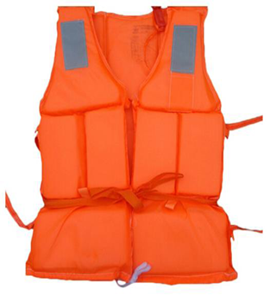
जीवन जाकेट
कई प्रकार के जीवन रक्षक जैकेट उपलब्ध हैं, जिनमें मैनुअल और स्वचालित फुलाने वाले भी शामिल हैं।
यदि आप बेहोश हो जाएं तो इससे आपका सिर पानी से ऊपर रहेगा और श्वास मार्ग साफ रहेगा।
सुनिश्चित करें कि सभी पट्टियाँ और बकल कसकर लगाए गए हों तथा ढीले सिरे न्यूनतम हों।
पीपीटी 2 -

Slide 54
जीवन जाकेट
लाइफ जैकेट का उपयोग और सुरक्षा सुझाव:-
प्रत्येक उपयोग से पहले लाइफ जैकेट में छेद या क्षति की जांच करें।
नाव पर सभी को जीवन रक्षक जैकेट पहनना होगा।
ऊंचाई और वजन के आधार पर सही आकार चुनें।
परीक्षण फिट: यदि यह ठोड़ी के ऊपर तक चढ़ जाता है, तो यह बहुत बड़ा है।
सभी को सिखाएं कि इसे सही तरीके से कैसे पहनें और बांधें।
सभी पट्टियों को कस लें और ढीले सिरों को अंदर डाल दें।
पीपीटी 2 -

Slide 55
जीवन जाकेट
लाइफ जैकेट का उपयोग और सुरक्षा सुझाव:-
✅ उथले पानी में उछाल का परीक्षण करें - ठोड़ी पानी से ऊपर रहनी चाहिए।
❌ खिलौने या पानी के पंखों का उपयोग विकल्प के रूप में न करें।
❌ कठोर क्लीनर से बचें; वे कपड़े को कमजोर कर देते हैं।
✅ छाया में सुखाएं और सूखी, हवादार जगह पर स्टोर करें।
❌ ड्रायर, रेडिएटर का उपयोग न करें, या बहुत देर तक सीधे धूप में न छोड़ें।
पीपीटी 2 -

Slide 56
समीक्षा
परिचय
बचाव नाव का प्रकार.
आईआरबी
आईआरबी के भाग
आईआरबी के साथ ले जाने के लिए सहायक उपकरण
आईआरबी का लाभ
अब आप परिभाषित करने में सक्षम हैं:
1
2
3
4
5
6

Slide 57
समीक्षा
संचालन प्रक्रिया
आईआरबी का रखरखाव
करो और ना करो
ओबीएम
OBM की समस्या निवारण और सामान्य विफलताएँ
लाइफबोट- ले जाना, चढ़ना, संभालना और उतरना
अब आप परिभाषित करने में सक्षम हैं:
7
8
9
10
11
12

Slide 58
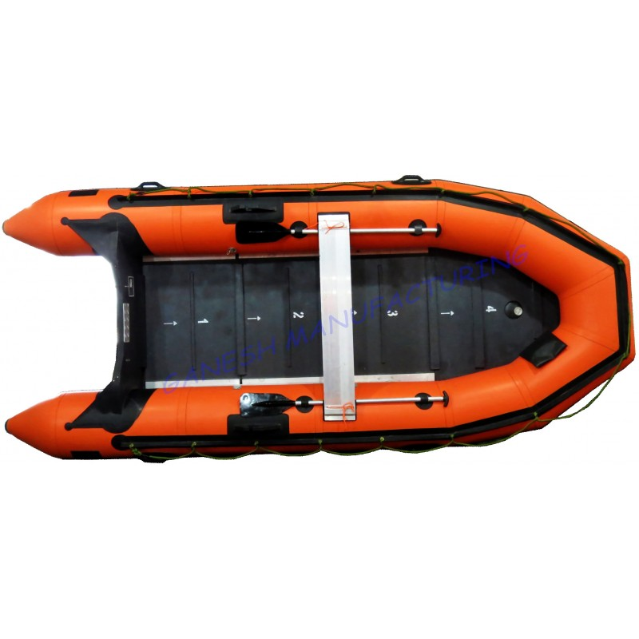
धन्यवाद

